Slide 1
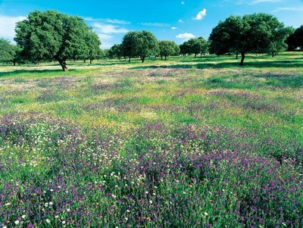
ZONA TEMPLADA:
Los medios naturales de la zona templada se localizan entre los trópicos y los círculos polares de cada hemisferio.

Slide 2
Las temperaturas son intermedias entre las siempre cálidas de la zona intertropical y las siempre frías de la zona polar.

Slide 3
La gran extensión de la zona templada origina acusadas diferencias climáticas que dependen de la influencia de dos factores : - La latitud -La distanciar al mar La influencia de estos factores permite diferenciar tres medios principales en la zona templada: los medios templados, oceánicos y mediterráneos, y el medio frio continental.

Slide 4
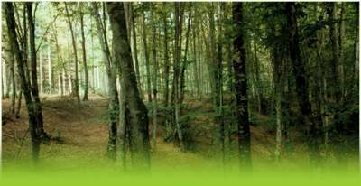
EL MEDIO OCEÁNICO:
-EL CLIMA Y LAS AGUAS
-El clima oceánico presenta temperaturas poco contrastadas y precipitaciones abundantes y regulares.

Slide 5
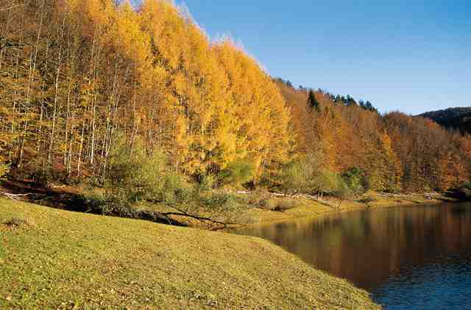
-Las temperaturas son poco contrastadas debido a la influencia reguladora del mar

Slide 6
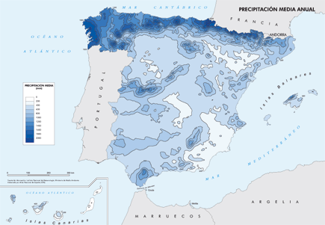
-Las precipitaciones son abundantes, cercanas o superiores a 800 mm anuales, y se distribuyen regularmente a lo largo del año, por lo que no hay ningún mes seco.

Slide 7
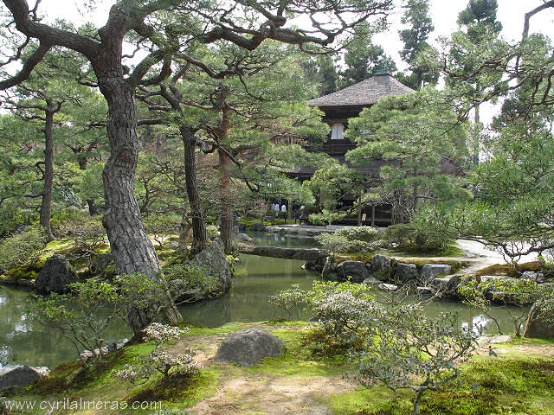
-La vegetación
El bosque caducifolio o de hoja caduca, esta formado por arboles altos de tronco recto y liso, y hoja grande que cae en otoño.

Slide 8
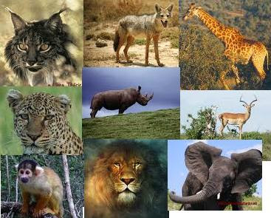
-La fauna
Es abundante y variada.

Slide 9
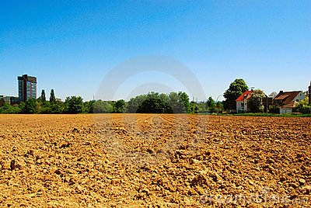
-El suelo
Los suelos son de color pardo, ricos en materia orgánica y bastante fértiles.

Slide 10
-La población y su distribución:
La población del medio oceánico europeo es antigua y una de las densas de la tierra.

Slide 11
-Las actividades económicas:
Las actividades económicas tradicionales :están basadas en la agricultura y la ganadería
-Actividades económicas modernas : en la actualidad , los paisajes tradicionales de Europa , américa y Oceanía han experimentado grandes cambios.

Slide 12
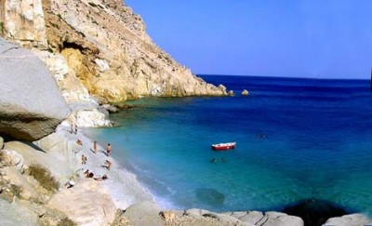
EL MEDIO MEDITERRANEO:
-El clima mediterráneo presenta temperaturas poco contrastadas y precipitaciones escasas , con sequia en verano.
-Las temperaturas son poco contrastadas debido a la influencia del mar.
-Las precipitaciones son escasas o moderadas, y su distribución es irregular.
-Los ríos mediterráneos son de caudal escaso e irregular.

Slide 13
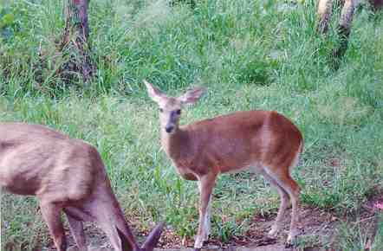
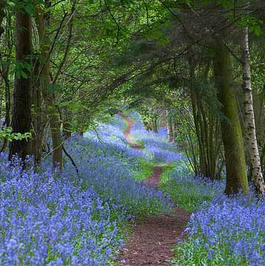
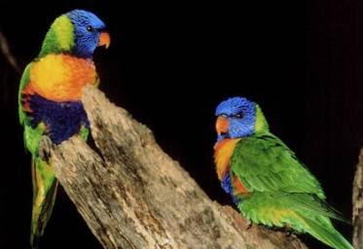
-La vegetación:
-el bosque perennifolio o de hoja permanente , esta formado por arboles bajos, de troco retorcido y rugoso, y hojas pequeñas.
-el matorral no es una vegetación natural , procede de la degradación del bosque por la acción humana. esta formado por plantas aromáticas y espinosas , abundantes como la jara, el brezo , el tomillo , el romero y el espliego.
-la fauna es muy variada.

Slide 14
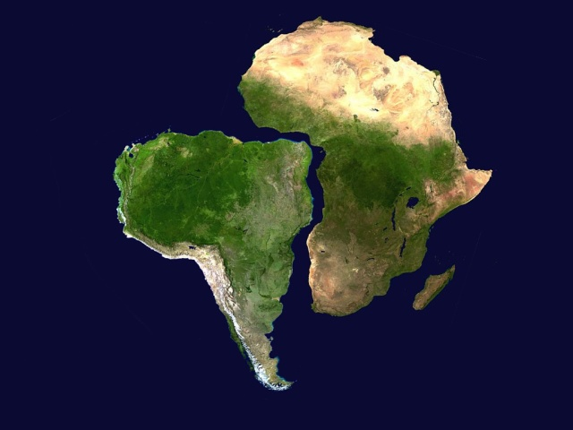
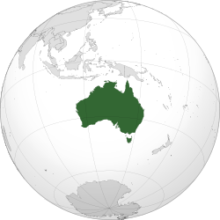
El suelo:
Los suelos, de color rojo o rosado , son relativamente fértiles.
La población y las actividades económicas:
-La población del medio mediterráneo es densa y a ocasionado una intensa transformación del medio natural. la distribución es compleja .
-la cuenca del mediterráneo, la ocupación humana del territorio es muy antigua.
-en américa el sur de áfrica y en Australia :la ocupación humana es mucho mas reciente.

Slide 15
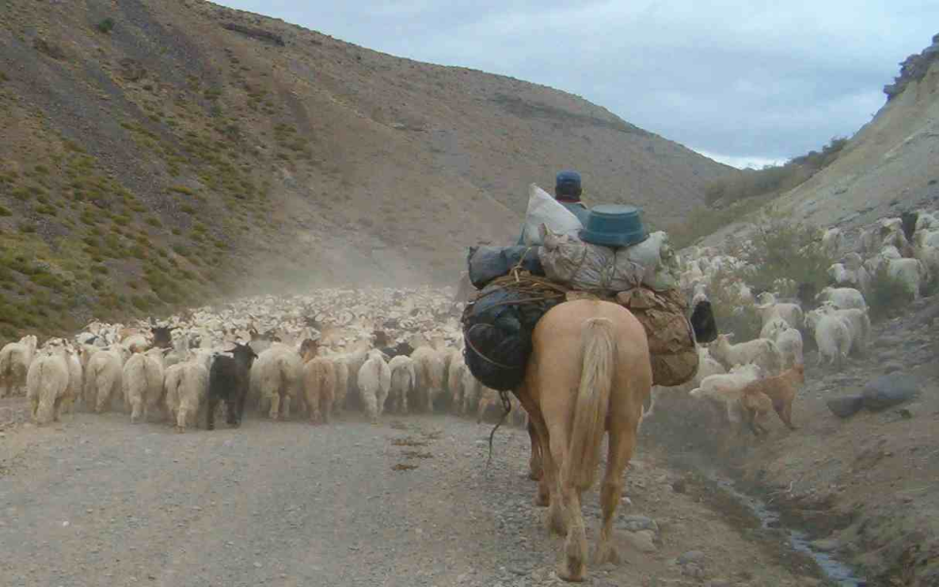
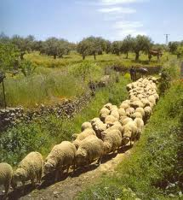
-Las actividades económicas:
-las actividades económicas tradicionales han sido la ganadería trashumante y la agricultura.
-la ganadería trashumante supone el desplazamiento estacional de los pastores con sus rebaños
-la agricultura muestra un enorme contraste entre las tierras de secano y las de regadío.

Slide 16
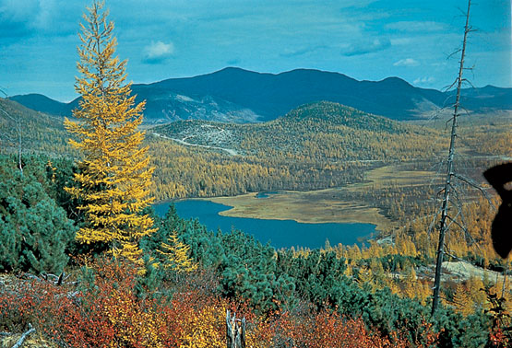
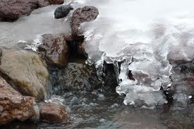
MEDIO CONTINENTAL:
El medio continental se localiza en el interior de los continentes entre los 45 grados y los 65 grados de latitud norte.
-el clima continental presenta las temperaturas contrastadas -las temperaturas invierno muy frio y el verano caluroso.
-las precipitaciones son escasas o moderadas
-los ríos se hielan en invierno.

Slide 17
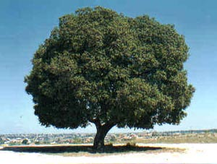
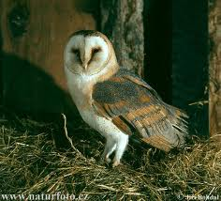
-la vegetación:
La vegetación del medio continental es variada, debido a la gran extensión superficial que abarca este clima.
-la taiga o bosques de coníferas es propio de las zonas más frías
-la pradera, de llevas altas y densas , y la estepa, de hiervas bajas ,crecen en latitudes más meridionales ,donde las temperaturas son más altas y las precipitaciones más escasas .
-la fauna:
La fauna es muy diversa.
Dependiendo del tipo de vegetación el suelo presenta también variaciones:
-el suelo gris es característico del bosque de coníferas. Es pobre en humus muy acida y de escasa fertilidad.
-las tierras negras son el suelo más representativo de las praderas es rico en humus y fertil.
-los suelos castaño pardos Son pobre en humus y aptos,

Slide 18
-La población y las actividades económicas:
-la población y su distribución:
En el medio continental, la población, en conjunto, es escasa.
-Las actividades económicas:
-actividades económicas tradicionales. Han sido variadas en función de las distintas condiciones del medio físico:
-en la taiga han predominado la caza, la pesca y la ganadería de renos.
-en las praderas europeas se ha practicado una agricultura extensiva que rota el cultivo de cereales con tierras en barbecho donde pasta el ganado.
-las estepas asiáticas domina el pastoreo nómada de carneros y camellos.

Slide 19
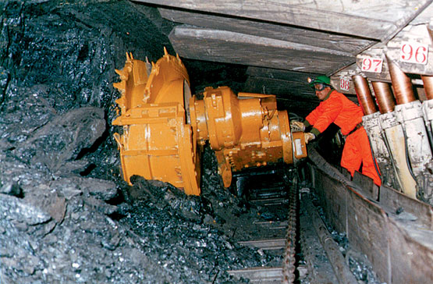
-Actividades económicas modernas. En la actualidad, estos paisajes tradicionales han experimentado diversas transformaciones.
-Las actividades agrarias se han modernizado.
-Además se han desarrollado otras actividades, como la extracción de minerales y productos energéticos.

Slide 20
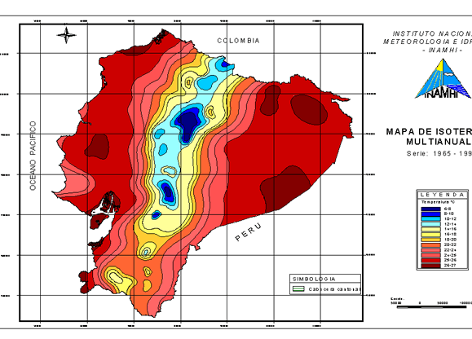
Mapa de isotermas:

Slide 21
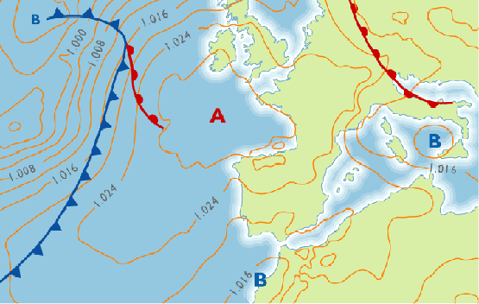
Mapa de isobaras:

Slide 22
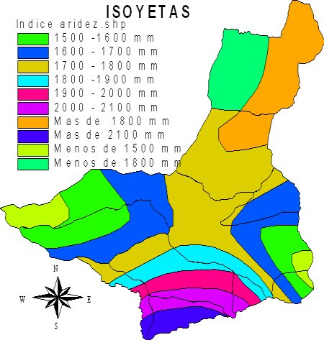
Mapa de isoyetas:

Slide 23
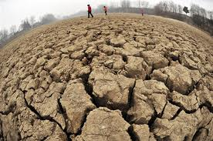
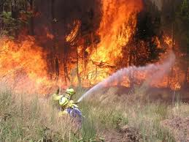
La Desertización
La desertización es la transformación de tierras usadas para cultivos o pastos en tierras desérticas o casi destacas, con una disminución de la productividad del diez por ciento o mas.
La desertización es moderada.
- Desertización natural :
La mayor parte de la desertizaciones natural en las zonas que bordean a los desiertos.
-Actividades humanas que aceleran la desertización:
-Sobre pastoreo
-Mal uso del suelo y del agua
-Tala de arboles y minería a cielo abierto.
-Compactación del suelo

